Slide 1
Составила: воспитатель ГбДОУ № 40 И.М. Мамедова
Фрукты

Slide 2
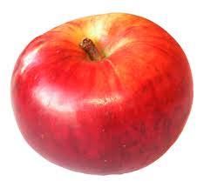
Загадка:
В саду на дереве растёт Красивый, вкусный, сочный плод. Я подскажу: на букву Я Он начинается друзья.

Slide 3
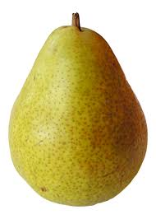
Загадка:
В садочке есть плод, Он сладок, как мёд, Румян, как калач, Но не круглый, как мяч, - Он под самой ножкой Вытянут немножко.

Slide 4
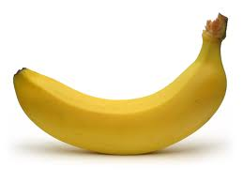
Загадка:
Огурцы они как будто, Только связками растут, И на завтрак эти фрукты Обезьянам подают.

Slide 5
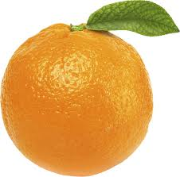
Загадка:
С оранжевой кожей, На мячик похожий, Но в центре не пусто, А сочно и вкусно.

Slide 6
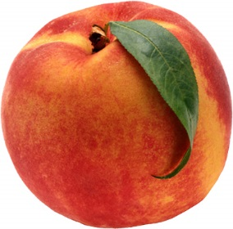
Загадка:
Абрикоса лучший друг. Рыженький, с пушком
вокруг. Крупный, ароматный И на вкус приятный.

Slide 7
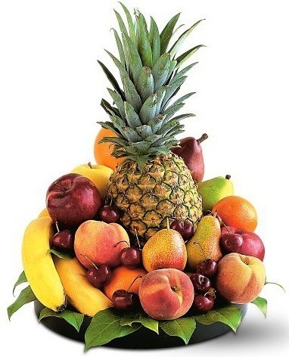
Пальчиковая Гимнастика: «Фруктовая ладошка»
Этот пальчик – апельсин, Он, конечно, не один. Этот пальчик – слива, Вкусная, красивая. Этот пальчик – абрикос, Высоко на ветке рос. Этот пальчик – груша, Просит: «Ну-ка, скушай!» Этот пальчик – ананас,
Фрукт для вас и для нас.

